Slide 1
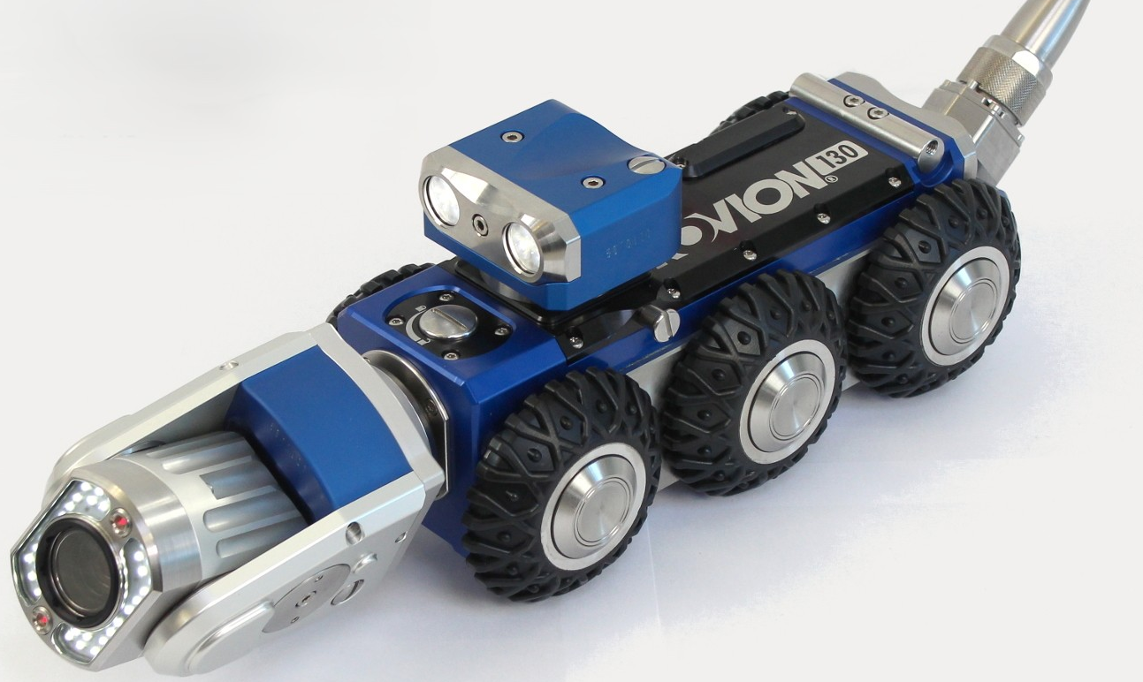
The Canalchecker

Slide 2
Inhaltsverzeichnis
Wer sind wir ?
Projektplan
Geplante Features

Slide 3
Wer sind wir
Marcel Kattirs
4. Semester E-Technik Studium
Yannick Bachhuber
Ausbildung Elektroniker für Betriebstechnik
Staatlich geprüfter Techniker E-technik
3. Semester Robotikstudium

Slide 4
Innovationen
Autonome Kanalinspektion
Geringe Instandhaltungskosten der Kanalanlagen
Genau Lokalisation der Probleme im Kanal über Standort des Roboters

Slide 5
Projektplan
https://github.com/users/yaba-source/projects/1/views/4
Bild mit Roadmap mit Hyperlink integriert

Slide 6
Geplante Features
Fahren im Rohr
Regelbare Geschwindigkeit
Orientierung durch 2D Maschinelles Sehen

Slide 7
BildQuellen
https://mechatronikausbildung.wordpress.com/2017/03/28/ipek-turns-blue/

